Slide 1
Antrian
Single Server Multiple Channel
(M/M/s)

Slide 2
Karakteristik
Pola kedatangan berdistribusi Poisson
Waktu pelayanan identik, berdistribusi Eksponensial
FIFO
Pola kedatangan tidak bergantung keadaan sistem
Waktu pelayanan tidak bergantung pada keadaan

Slide 3
Keadaan Tunak saat λ<sμ
Jika banyaknya pelayan s orang maka
Pn = probabilitas kepastian n pelanggan dalam sistem
Po= probabilitas tidak ada pelanggan dalam sistem

Slide 4
Keadaan Tunak saat λ<sμ

Slide 5
Soal
Sebuah rumah sakit memiliki ruang gawat darurat (RGD) yang berisikan tiga bagian ruangan yang terpisah untuk setiap kedatangan pasien. Setiap ruangan memiliki satu orang dokter dan satu orang jururawat. Secara rata-rata seorang dokter dan jururawat dapat merawat 5 orang pasien per jam. Apabila pasien yang dihadapi hanya luka-luka ringan, mereka dapat melayani 12 pasien per jam. Laporan pihak statistik pasien pada rumah sakit tersebut menunjukkan bahwa kedatangan dan penyelesaian pelayanan mengikuti distribusi Poisson.

Slide 6
Soal
Tentukan :
Tentukan rata-rata waktu pelayanan untuk 1 orang pasien
Tentukan peluang tidak ada pasien yang datang ke UGD
Rata-rata jumlah pasien yang mengantri di UGD
Rata-rata waktu pasien yang mengantri di UGD
Rata-rata waktu menunggu seorang pasien
Rata-rata jumlah pasien yang akan berobat di UGD
Tentukan peluang ada 4 pasien datang ke UGD
Tentukan peluang ada 2 pasien datang ke UGD

Slide 7
Sistem : (M/M/3)
λ = 12 s = 3
µ = 5
s
Pasien menunggu ddalam antrian untuk berobat
s
Pasien datang
(rata-rata 12 pasien per jam)
s
Pasien pergi setelah menerma pengobatan
3 saluran pelayanan
1 team mengobati rata-rata 15 pasien perjam
Model UGD

Slide 8
Latihan
Diketahui bahwa penumpang mengikuti distribusi Poisson dengan rata-rata 75 per jam. Misalkan lagi waktu pelayanan mengikuti distribusi eksponensial negatif dengan rata-rata 2 menit. Jika dibuka 3 loket setelah steady state tercapai hitunglah :
Rata-rata jumlah penumpang yang dilayani / jam
Tentukan peluang tidak ada penumpang yang datang ke stasiun kereta
Rata-rata jumlah penumpang yang mengantri di stasiun
Rata-rata waktu penumpang mengantri di stasiun
Rata-rata waktu menunggu seorang calon penumpang
Rata-rata jumlah calon penumpang di stasiun
Tentukan peluang ada 5 pasien datang ke UGD
Tentukan peluang ada 2 pasien datang ke UGD

Slide 9
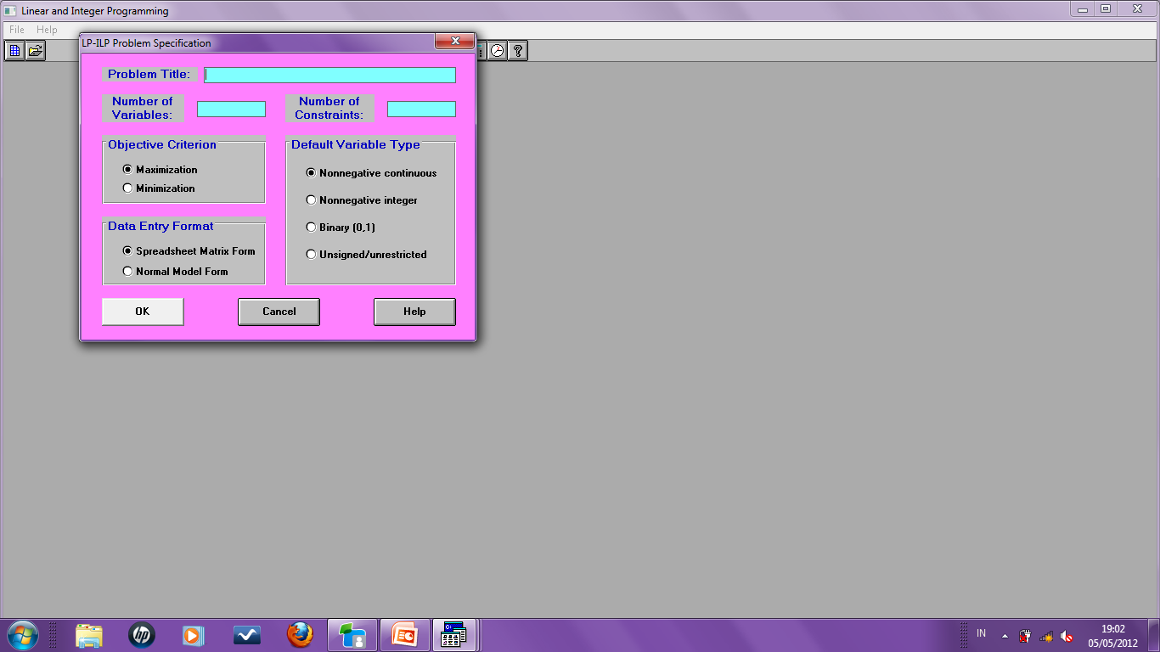
Jumlah variabel
Jumlah kendala
Fungsi tujuan
Tipe variabel (biasanya nonnegative continuous)
Format data masukan

Slide 10
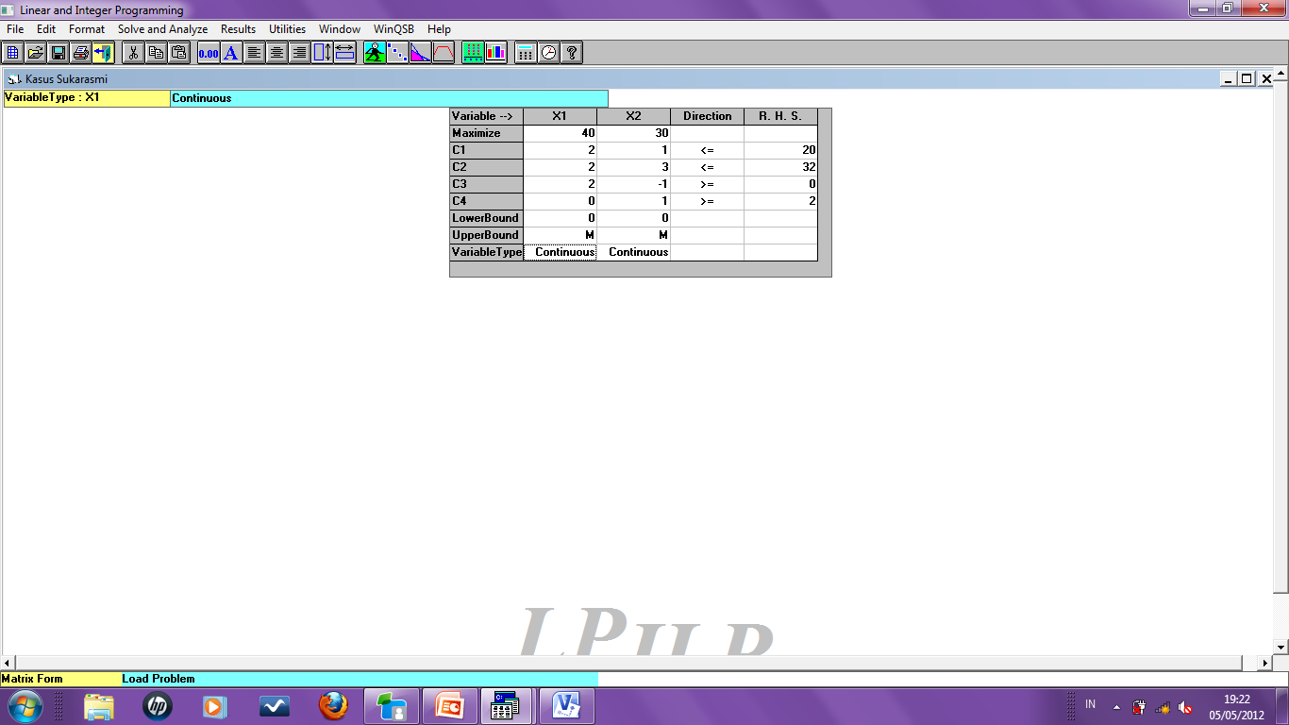
Hasil optimal
Hasil perhitungan tiap iterasi
Grafik (khusus 2 variabel)
Maksimumkan z = 40x1+30x2
Kendala 2x1 + x2 ≤ 20
2x1 + 3x2 ≤ 32
2x1 - x2 ≥ 0
x2 ≥ 2
x1 ≥ 0, x2 ≥ 0

Slide 11
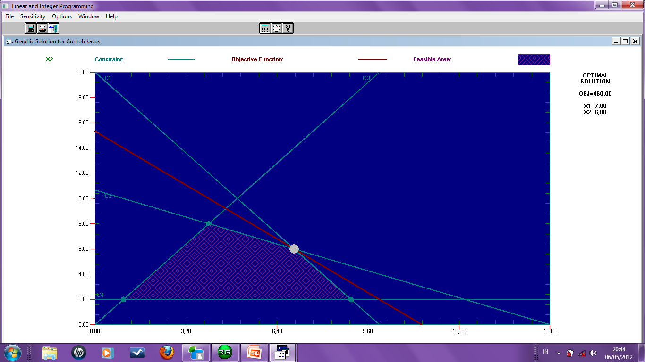

Slide 12
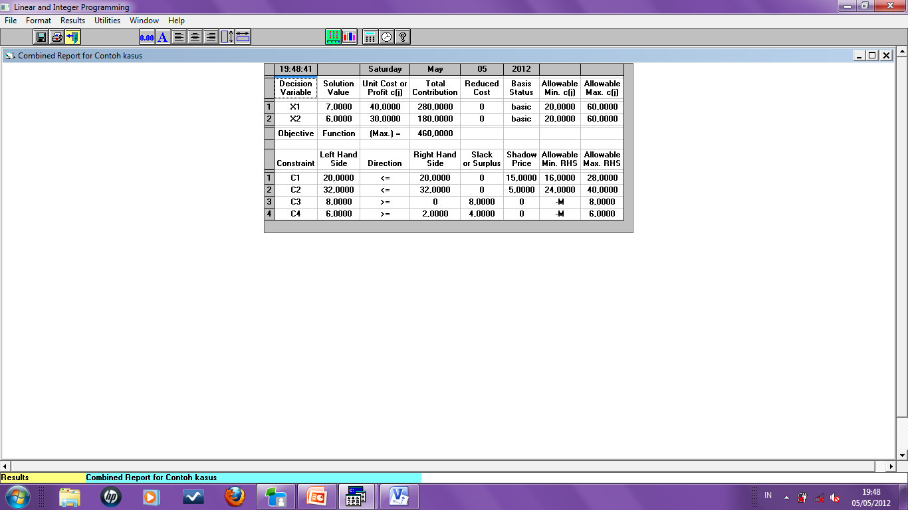
Nilai optimal dari variabel x1 dan x2
20 ≤ Koef x1≤ 60 dan 20 ≤ Koef x2 ≤ 60
batasan koefisien fungsi tujuan yang tidak akan mengubah nilai optimal z
Koefisien fungsi tujuan dari x1 dan x2
Kendala 1 dan 2 adalah kendala yang habis terpakai disebut kendala aktif
Nilai z yang optimal
16≤RHS kendala 1≤28
24 ≤RHS kendala 1≤40
Tidak ada batasan pada kendala 3 dan 4
Adalah kondisi yang menjamin nilai dual price/shadow price-nya valid
Kendala 3 dan 4 adalah variabel yang berlebih
Setiap pemanfaatan sisa kapasitas tidak akan mengubah nilai fungsi tujuan
Setiap perubahan 1 unit ruas kanan variabel aktif akan mengubah nilai fungsi tujuan sebesar 15 dan 5

